Slide 1

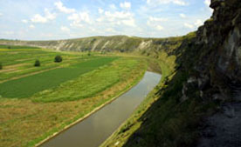
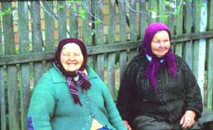
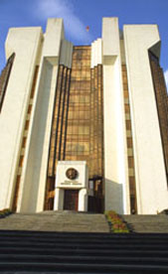
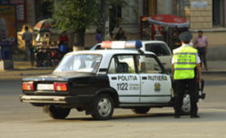
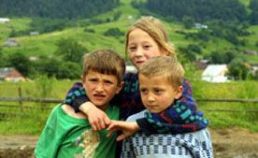
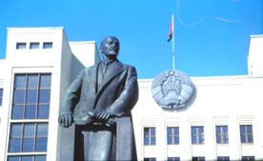


VZHODNA EVROPA

Slide 2
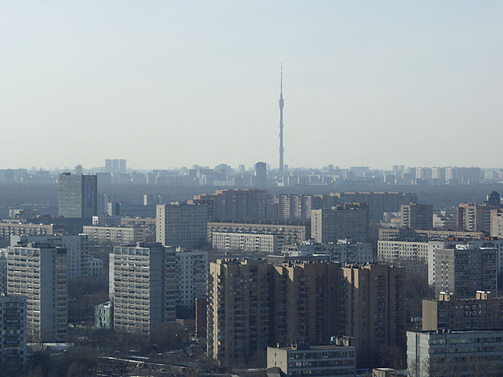
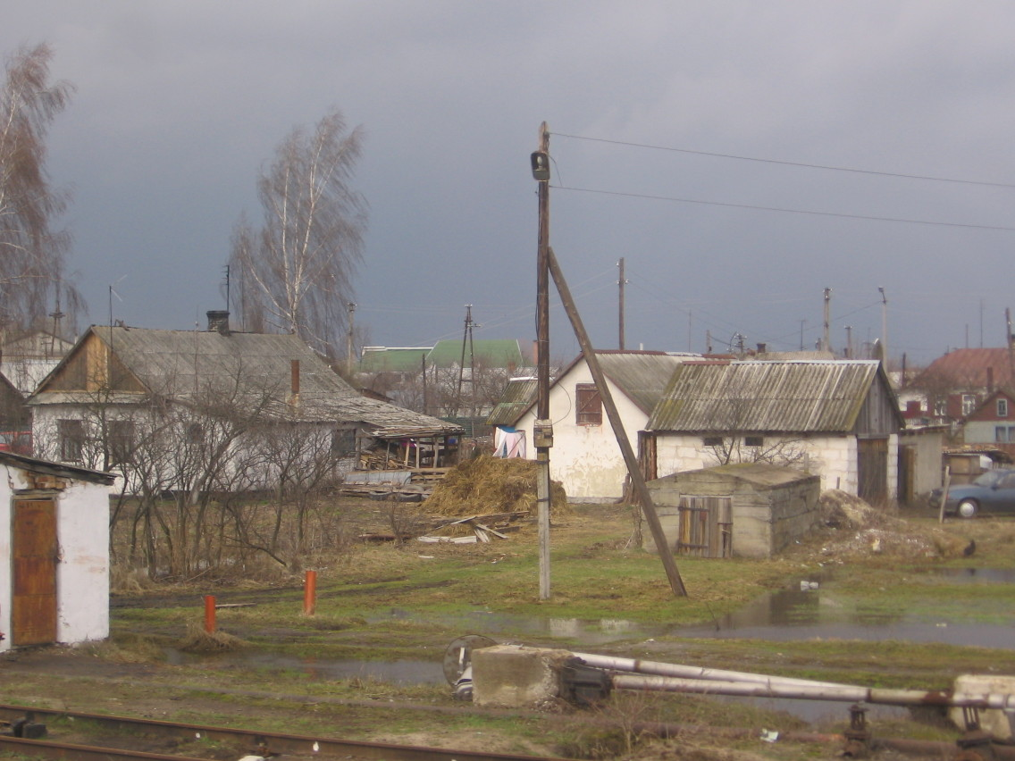
Rusija + Ukrajina, Belorusija, Moldavija
mesto Moskva
podeželje v Ukrajini

Slide 3
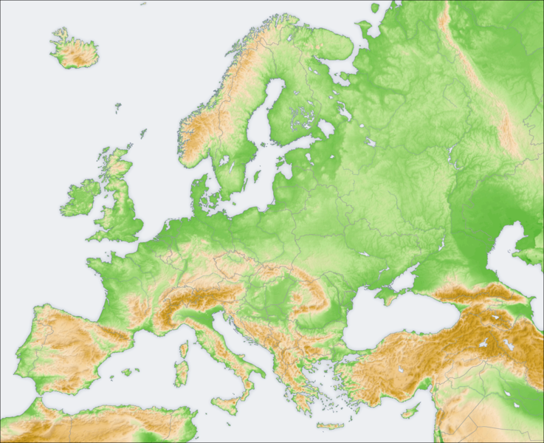
POVRŠJE - evropski del
URAL
VZHODNOEVROPSKO NIŽAVJE
Kaspijska depresija
Kaspijsko jezero
KRPATI

Slide 4
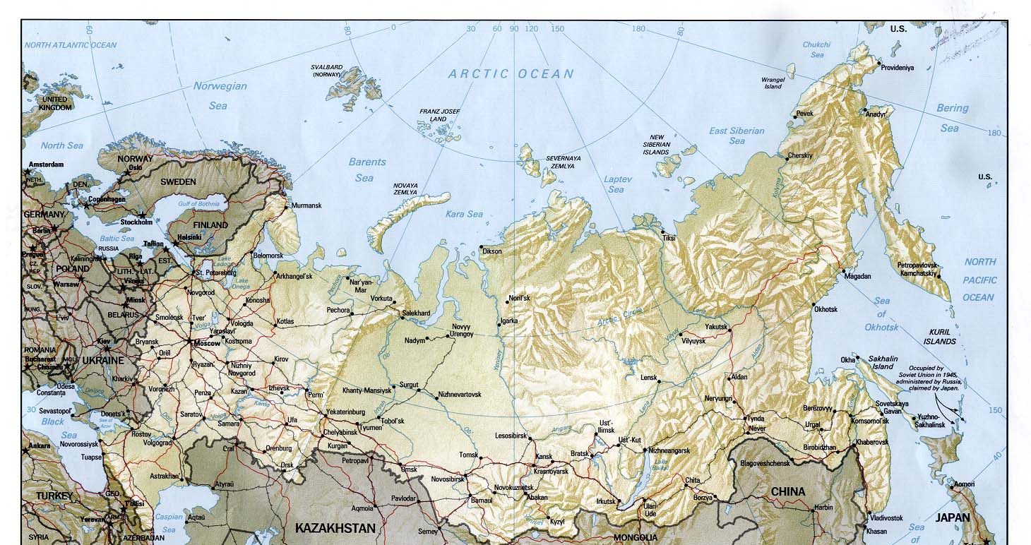
POVRŠJE - azijski del
S I B I R I J A
Kamčatka
Zahodnosibirsko nižavje
Srednjesibirsko višavje

